Slide 1
Критерии независимой оценки качества условий осуществления образовательной деятельности в 2018 г.
МУНИЦИПАЛЬНОЕ БЮДЖЕТНОЕ ДОШКОЛЬНОЕ ОБРАЗОВАТЕЛЬНОЕ УЧРЕЖДЕНИЕ ГОРОДА КОРОЛЕВА МОСКОВСКОЙ ОБЛАСТИ ДЕТСКИЙ САД № 25 «МОЗАИКА» КОМБИНИРОВАННОГО ВИДА

Slide 2
Открытость и доступность информации об образовательной организации 1. Соответствие информации о деятельности образовательной организации, размещенной на информационных стендах, ее содержанию и порядку (форме), установленных нормативными правовыми актами.

Slide 3
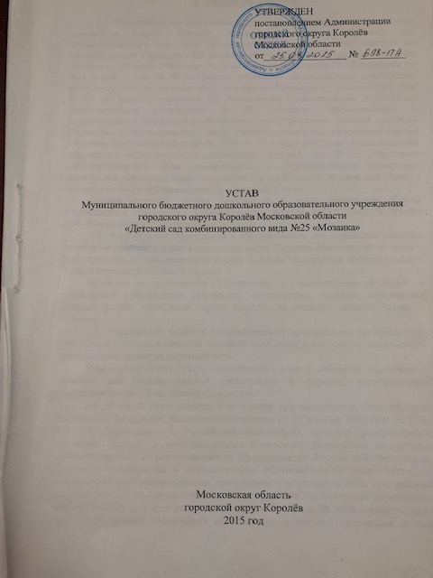
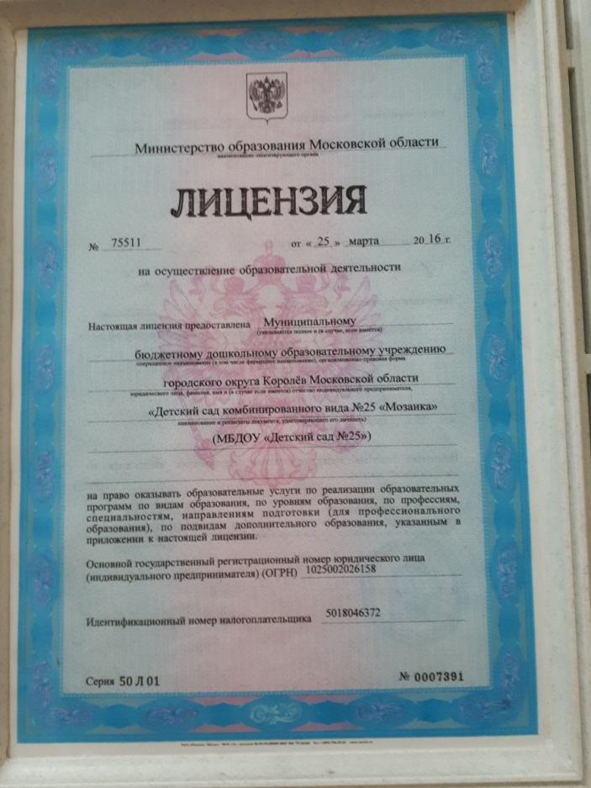
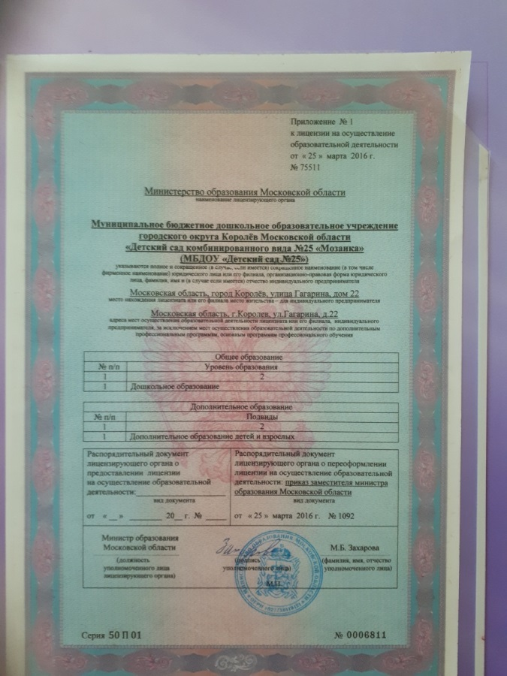
Лицензии

Slide 4
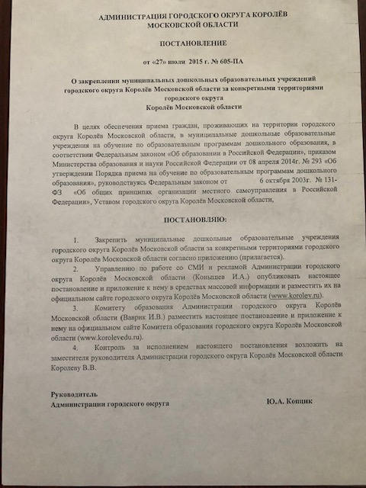
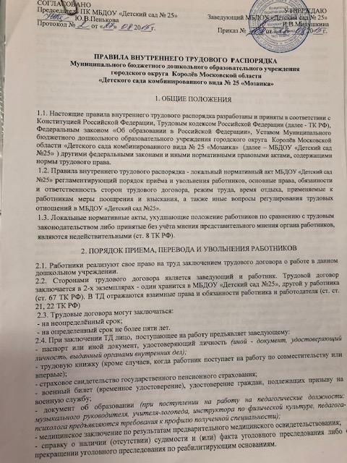
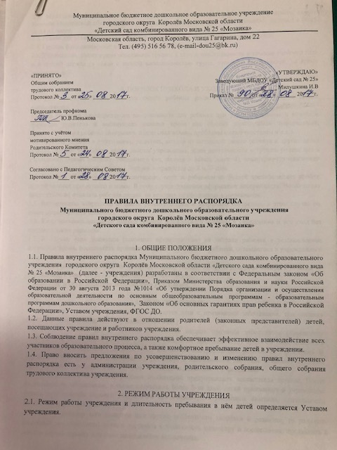
Информация о закрепленной территории за образовательной организацией

Slide 5
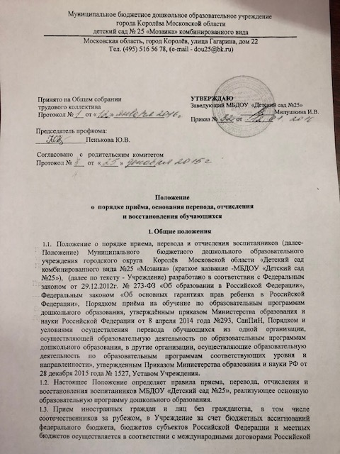
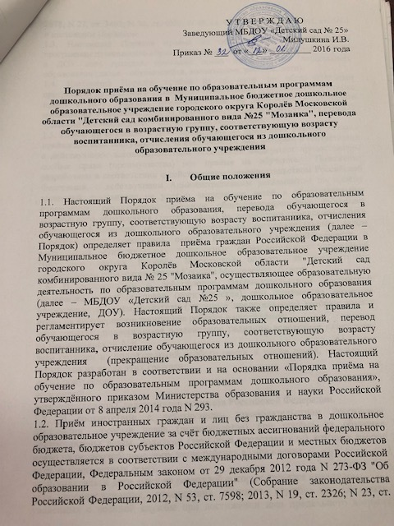
Информация о порядке приема

Slide 6
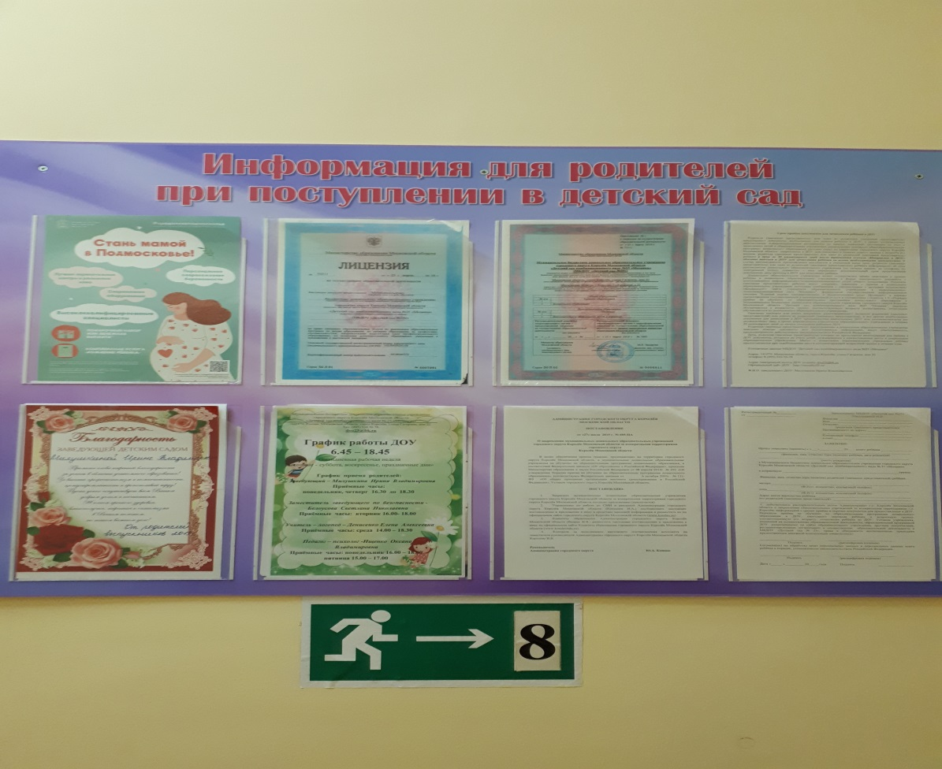
Информация для родителей при поступлении в детский сад

Slide 7
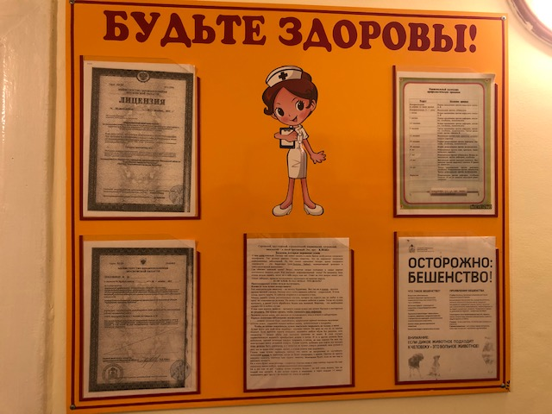
Стенд медработника

Slide 8
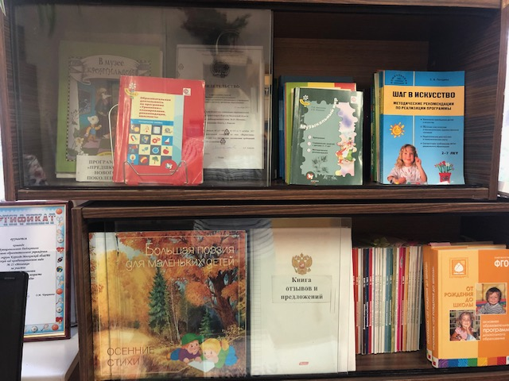
Методический кабинет

Slide 9
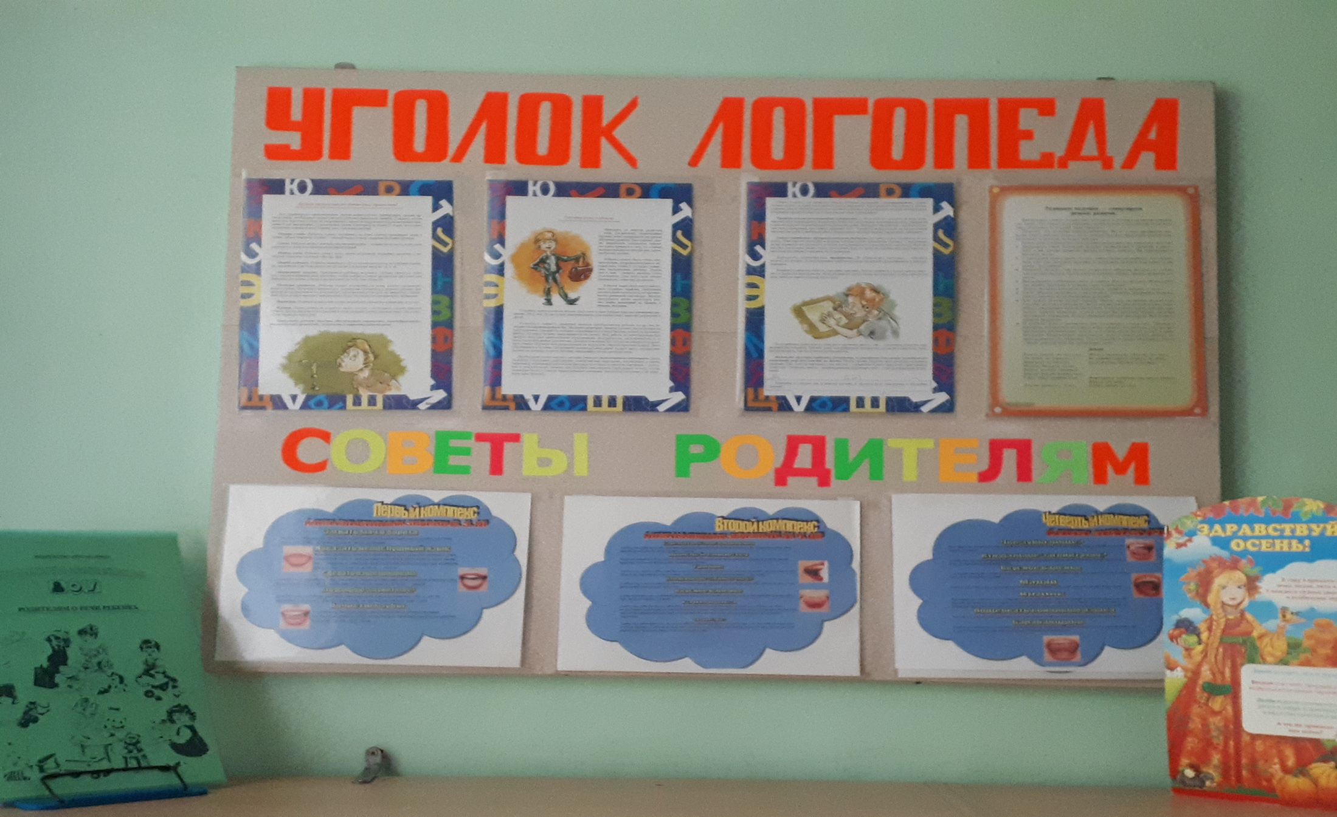
Уголок логопеда

Slide 10
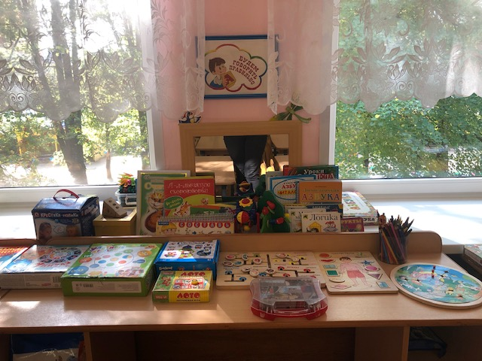
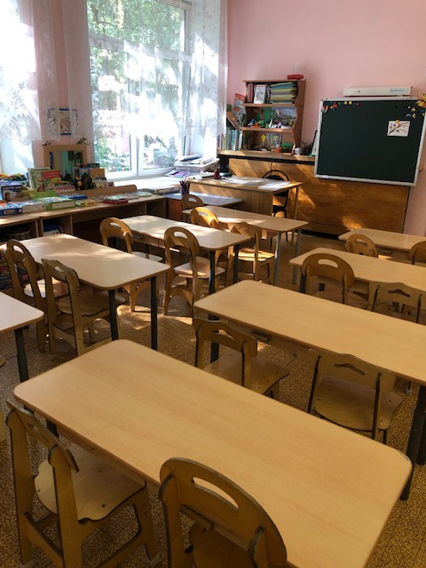
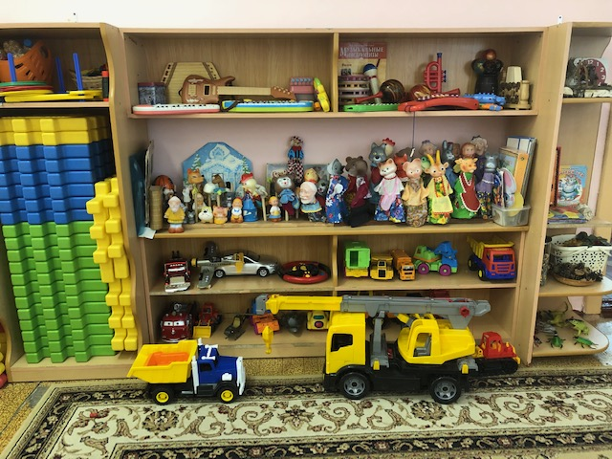
Логопедическая группа

Slide 11
Музыка и Спорт

Slide 12
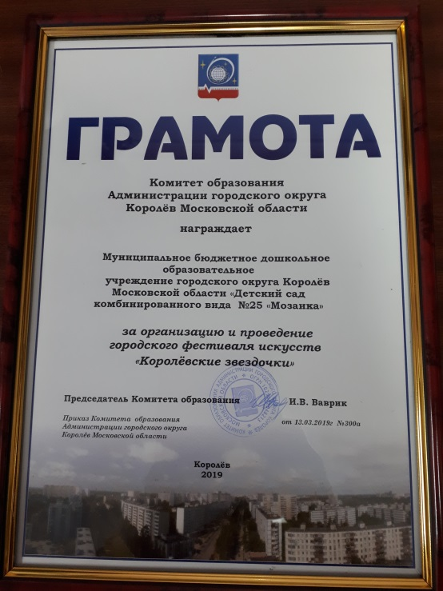
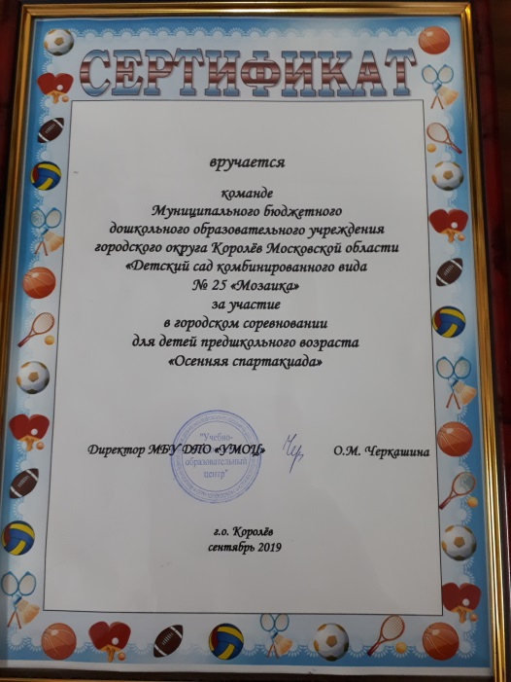
Наши достижения

Slide 13
Символика и геральдика

Slide 14
Охрана труда

Slide 15
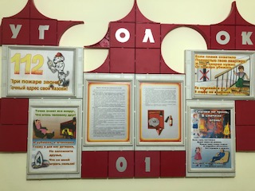
Пожарная безопасность

Slide 16
Наш профсоюз

Slide 17
Меню / стенд по питанию

Slide 18
2. Соответствие информации о деятельности образовательной организации, размещенной на официальном сайте, ее содержанию и порядку (форме), установленным нормативными правовыми актами.
https://mozaika25korolev.edumsko.ru/about/info

Slide 19
https://mozaika25korolev.edumsko.ru/collective/pedagogical_collective

Slide 23
https://mozaika25korolev.edumsko.ru/activity/education_information

Slide 24
https://mozaika25korolev.edumsko.ru/activity/fgos

Slide 25
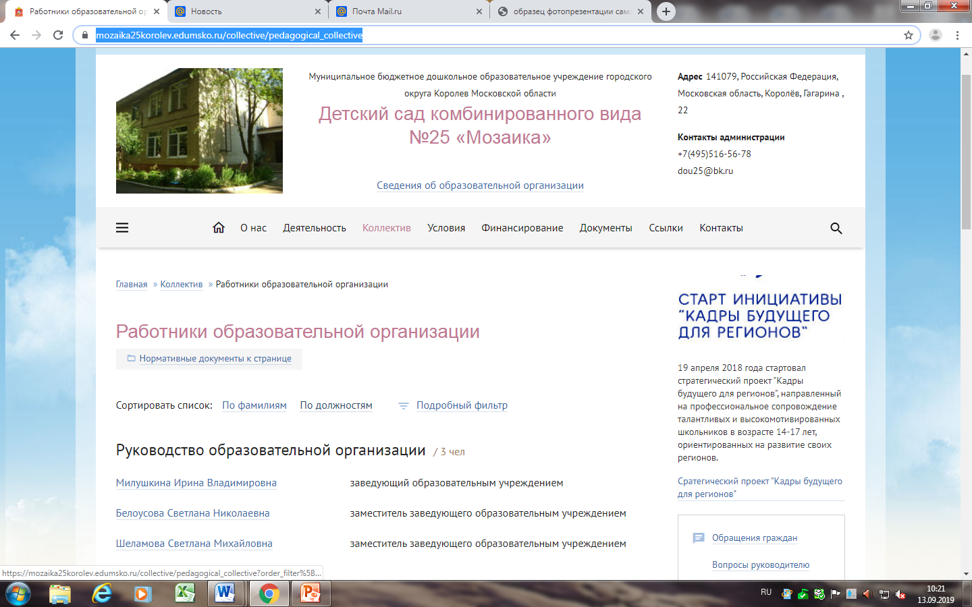
https://mozaika25korolev.edumsko.ru/collective/pedagogical_collective

Slide 29
https://mozaika25korolev.edumsko.ru/conditions/logistics

Slide 30
https://mozaika25korolev.edumsko.ru/documents/regulat_documents

Slide 32
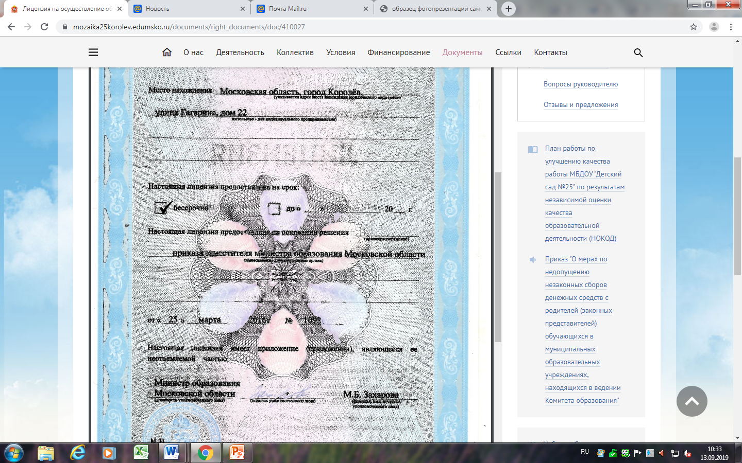
https://mozaika25korolev.edumsko.ru/documents/right_documents/doc/410027

Slide 34
https://mozaika25korolev.edumsko.ru/finance/budget

Slide 35
https://mozaika25korolev.edumsko.ru/documents/other_documents

Slide 36
https://mozaika25korolev.edumsko.ru/documents/other_documents/folder/47166

Slide 37
https://mozaika25korolev.edumsko.ru/finance/paid_services

Slide 38
https://mozaika25korolev.edumsko.ru/finance/paid_services

Slide 39
https://mozaika25korolev.edumsko.ru/contact

Slide 40
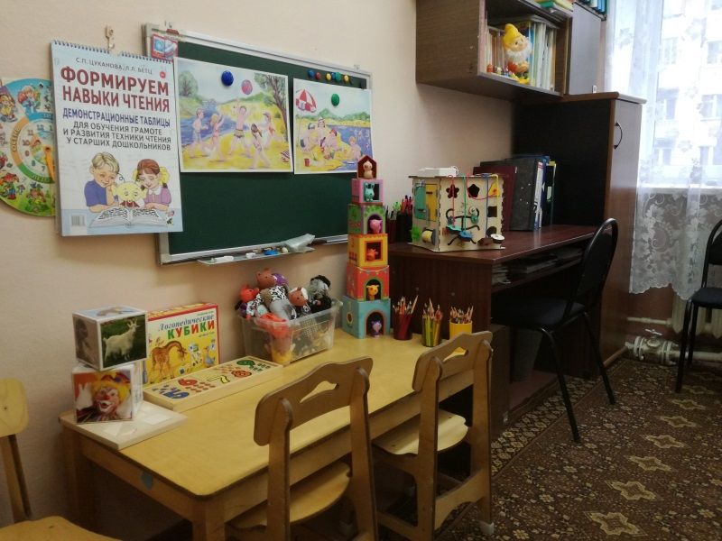
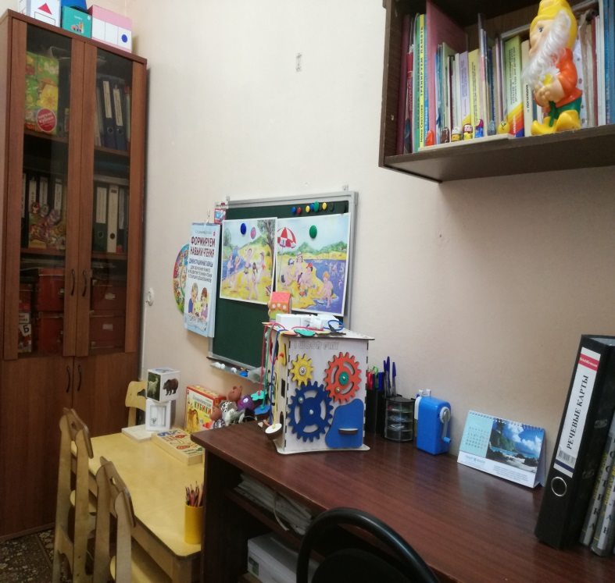
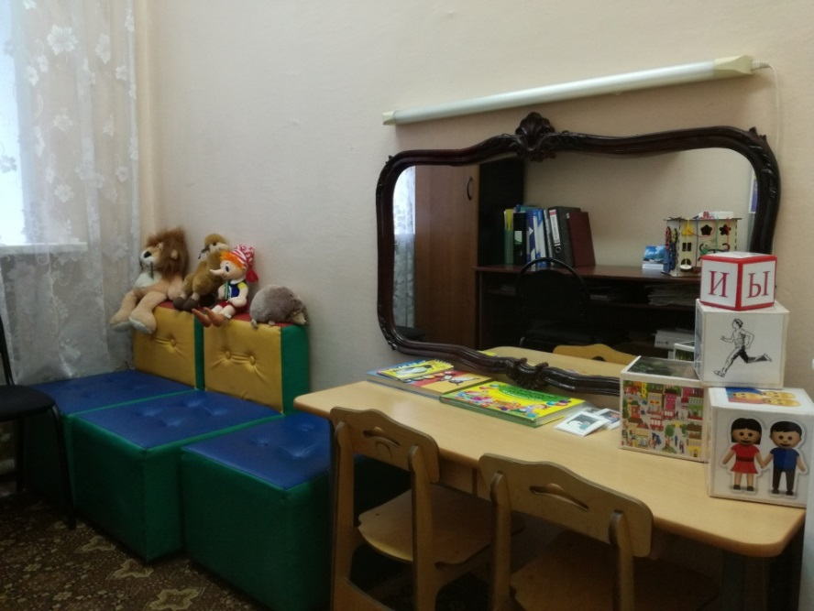
Кабинет логопеда и психолога .

Slide 41
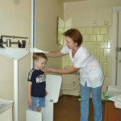
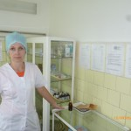
Медицинский блок

Slide 42
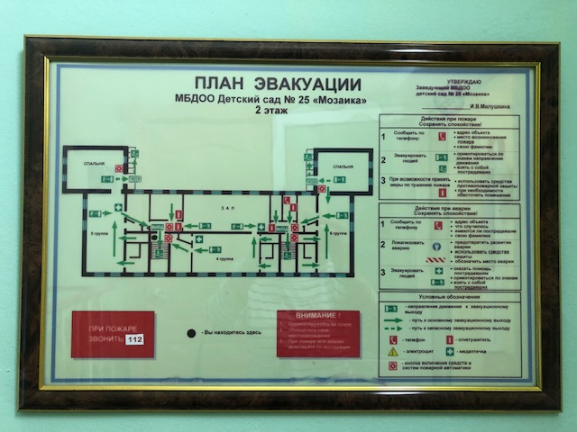
Навигация внутри организации

Slide 43
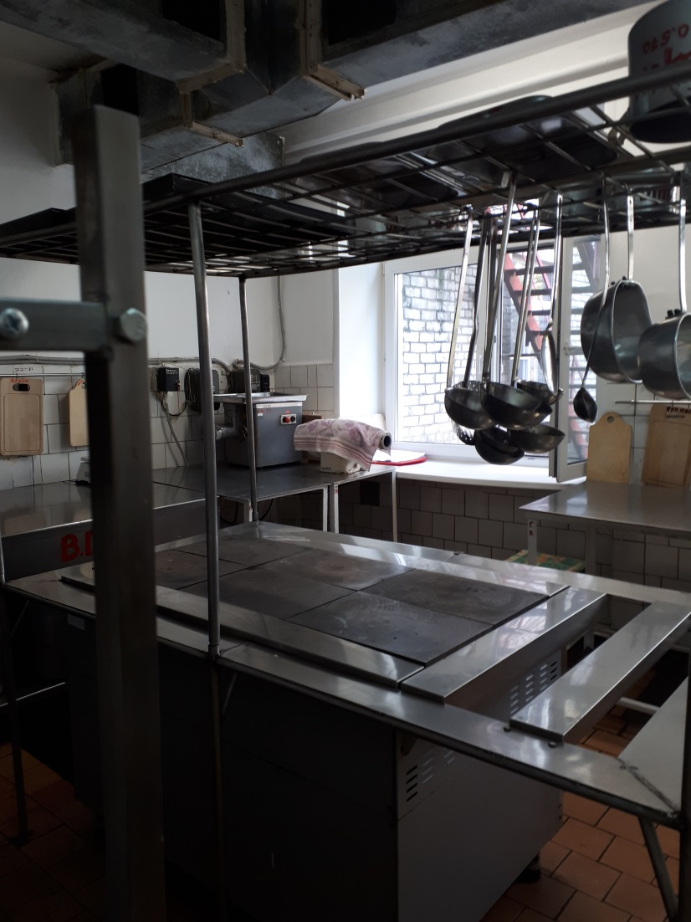
Пищеблок

Slide 44
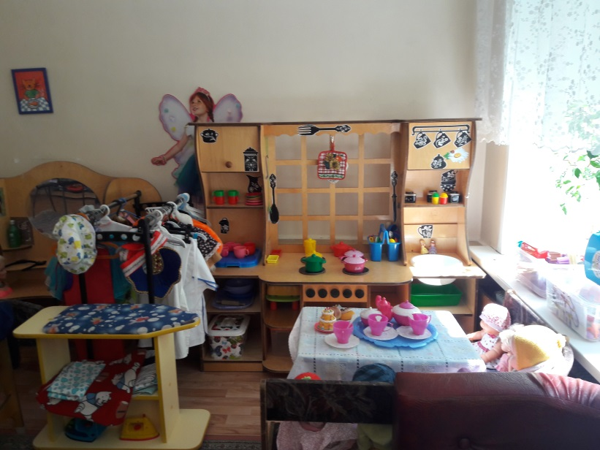
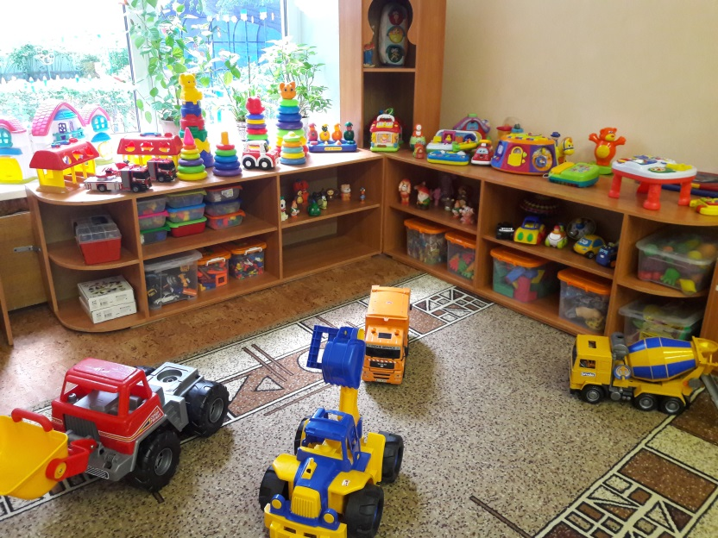
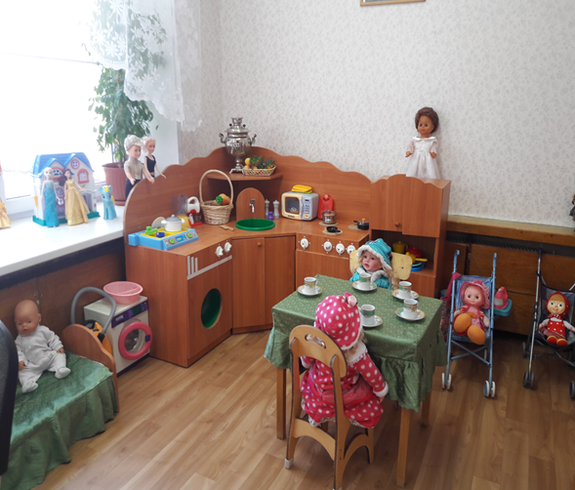
Групповые помещения

Slide 45
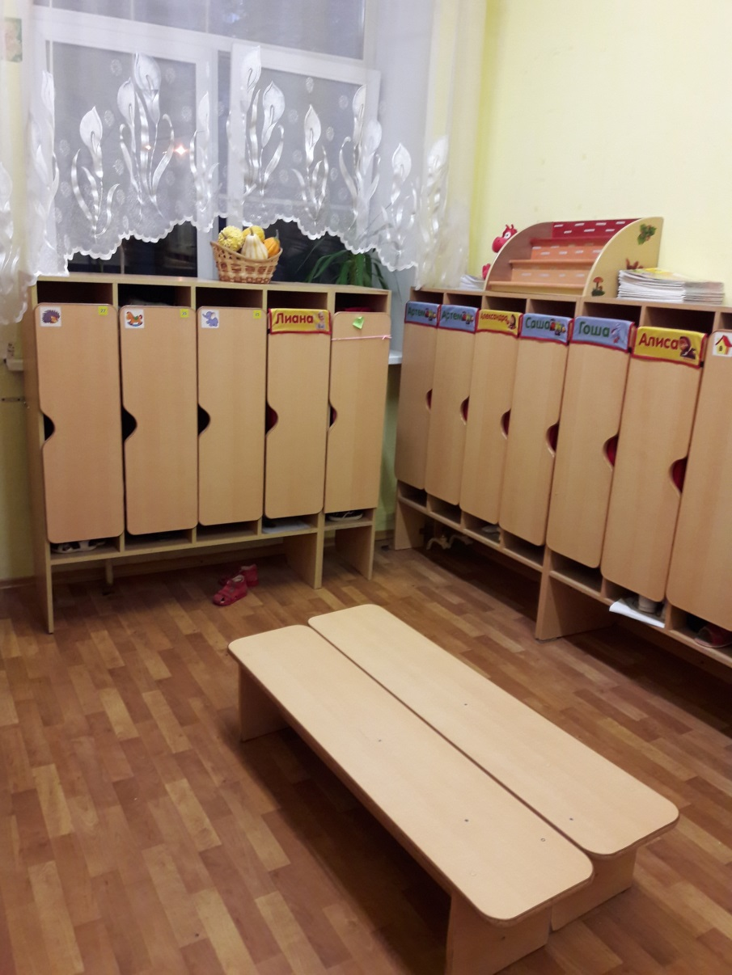
Организация пространства раздевальной ( приемной) комнаты

Slide 46
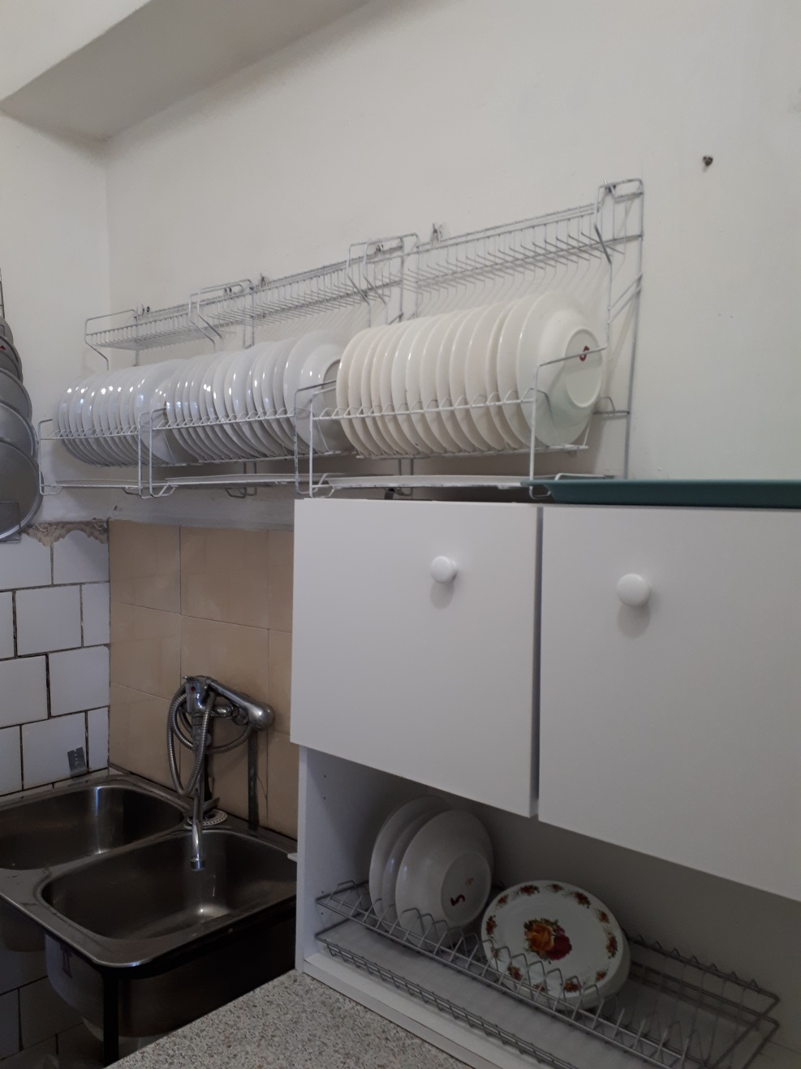
Буфетная

Slide 47
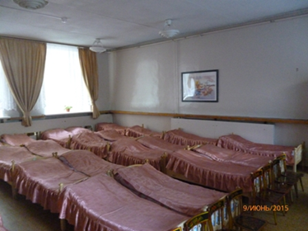
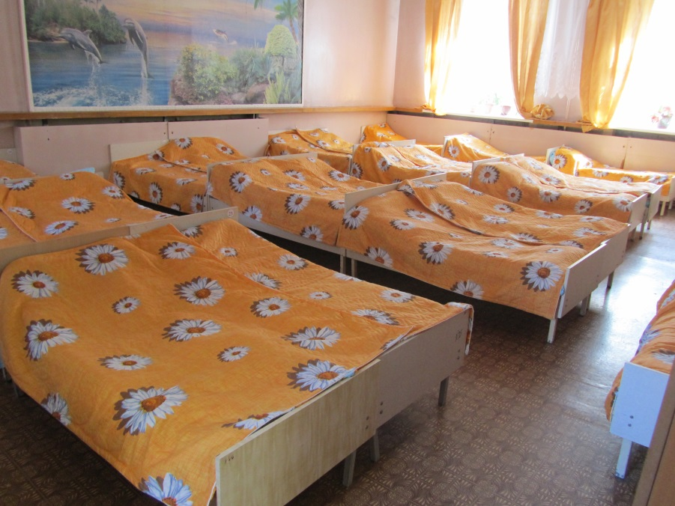
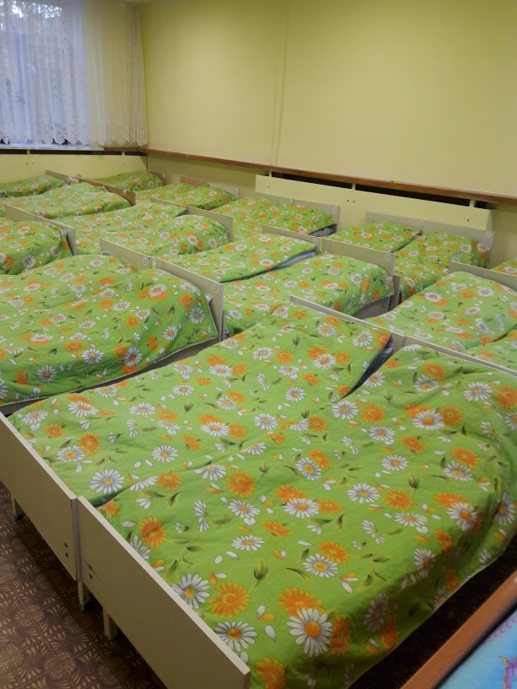
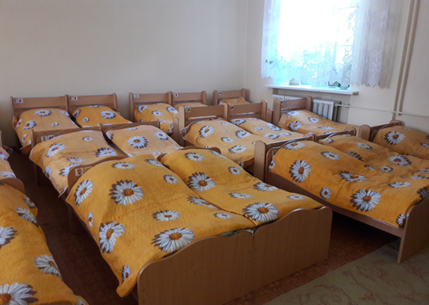
Спальни

Slide 48
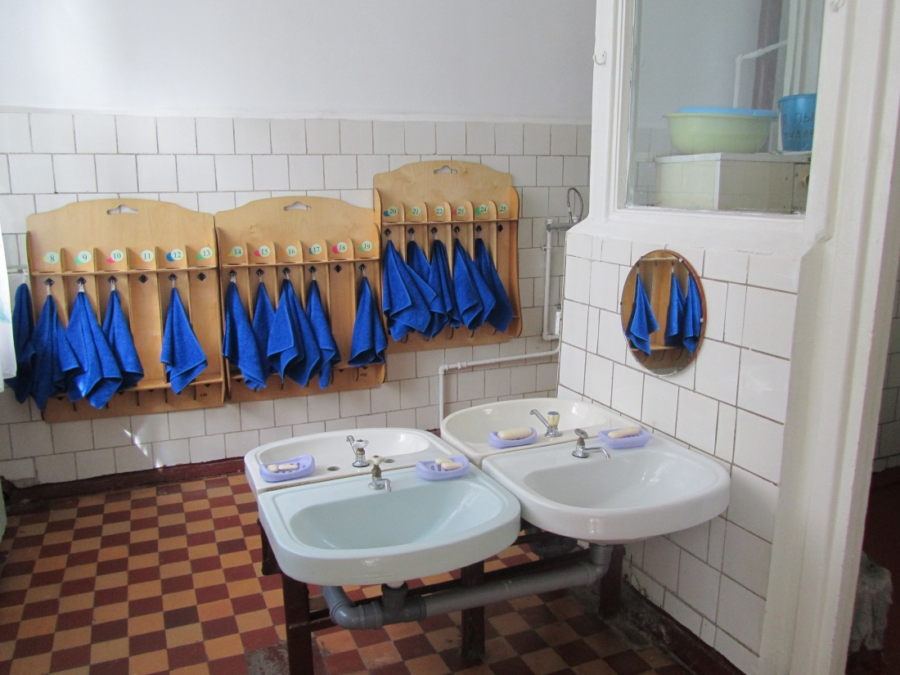
Санитарно-гигиеническое помещение групп

Slide 49
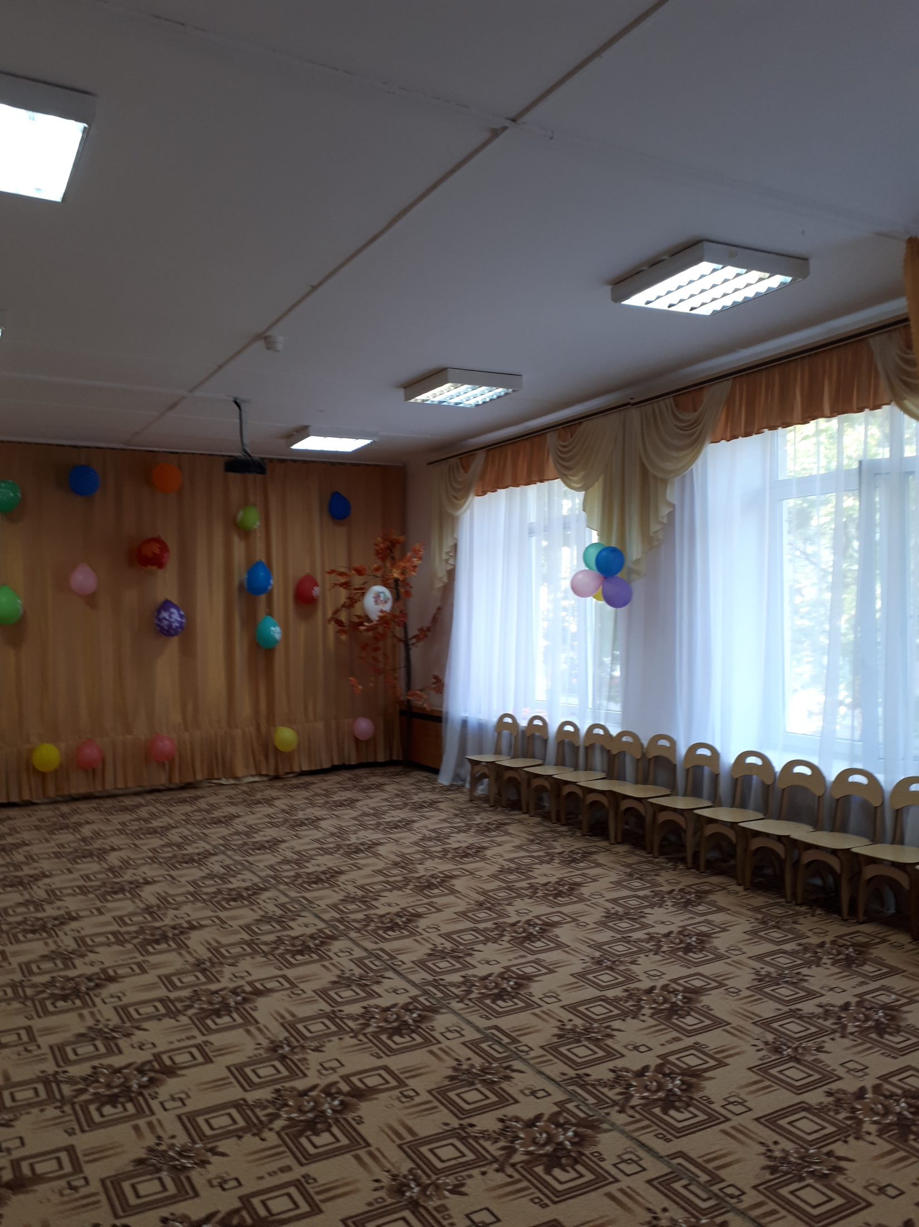
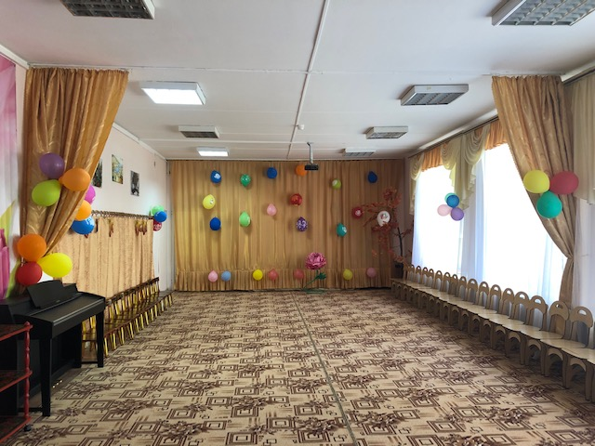
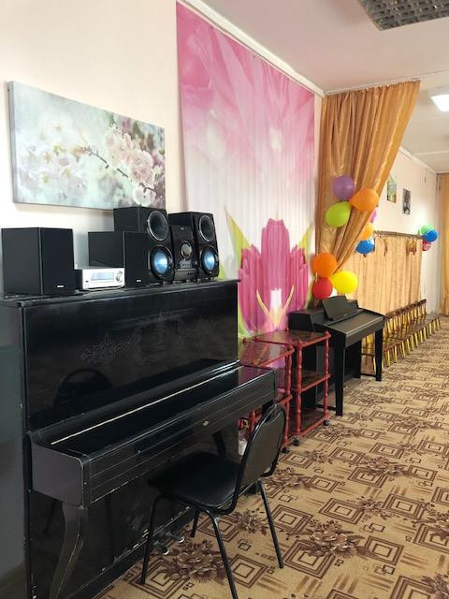
Музыкальный зал

Slide 50
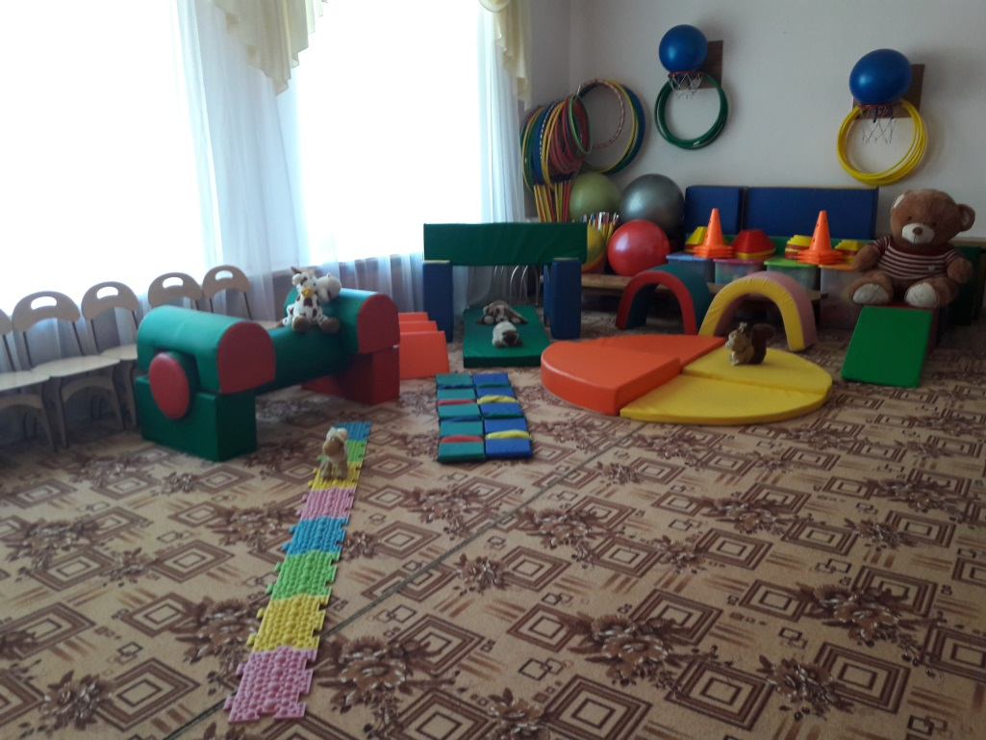
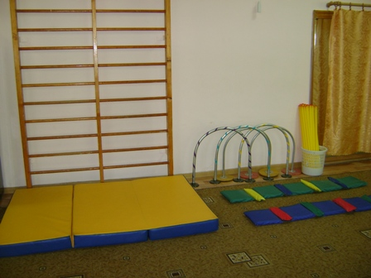
Физкультурный зал

Slide 51
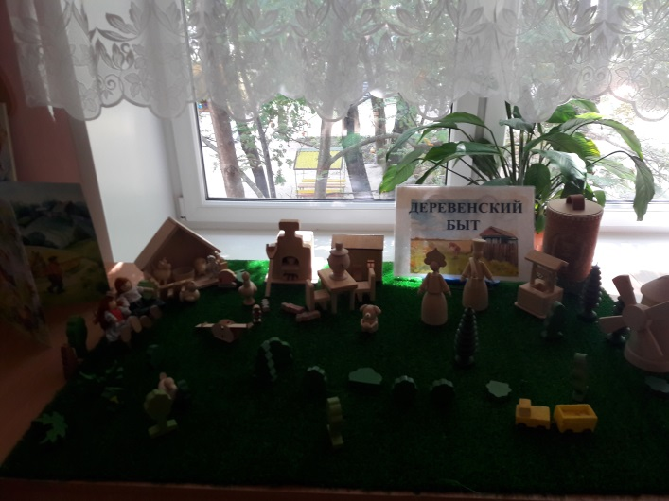
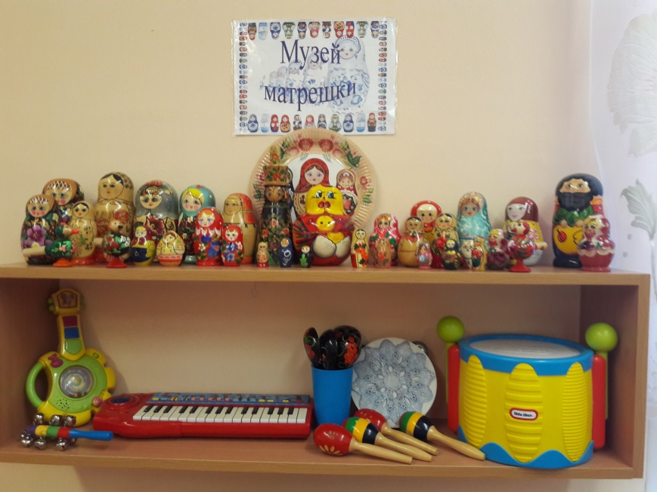
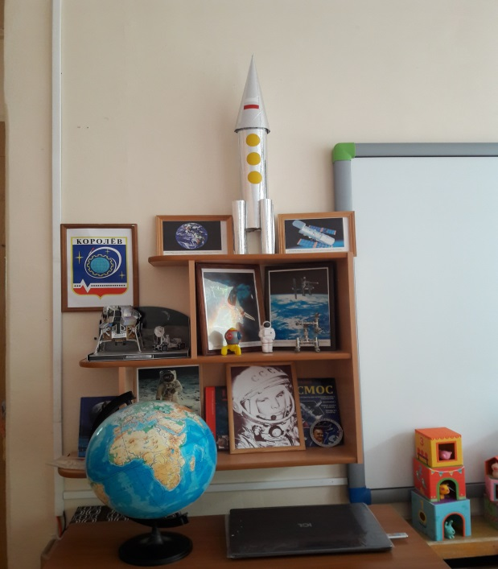
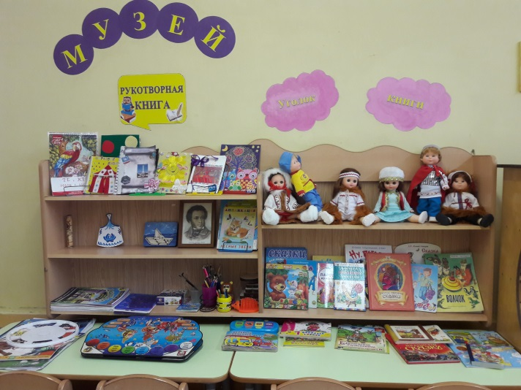
Музейная педагогика

Slide 52
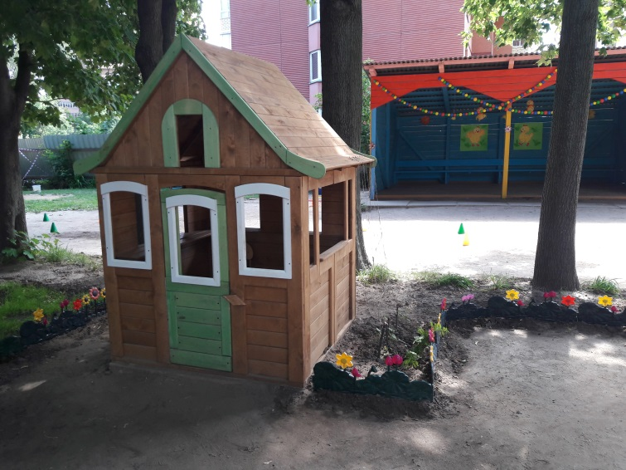
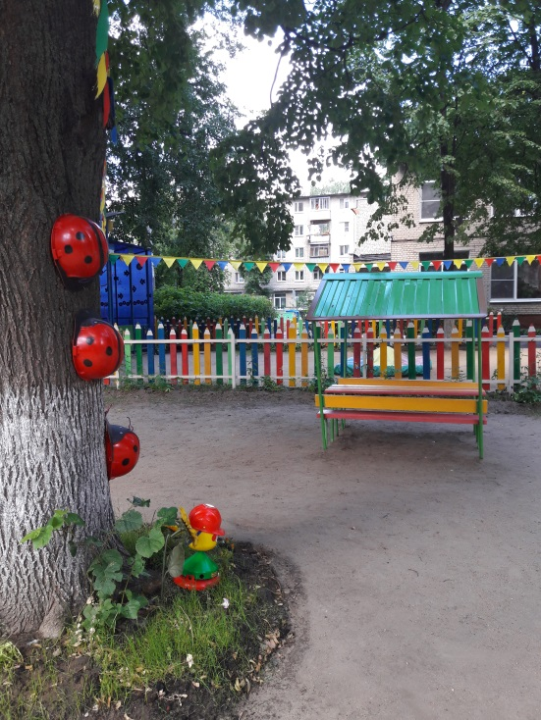
Уличное оформление

Slide 53
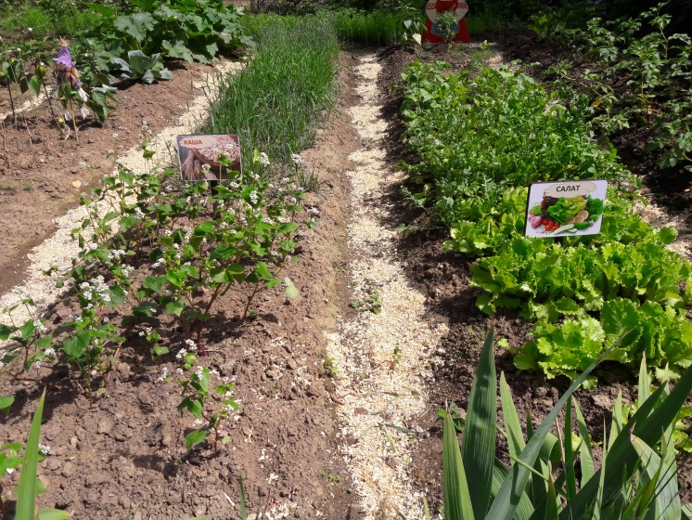
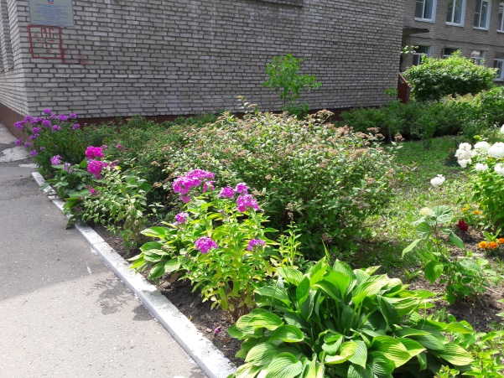
Огород и цветники

Slide 54
Доступность записи на получение консультации

Slide 55
Кнопка тревожной сигнализации (экстренного вызова полиции).

Slide 56
Автоматическая охранно-пожарная сигнализация с выводом сигнала на пульт пожарной част

Slide 57
Версия на сайте для слабовидящих

